Slide 1



Харківський національний університет радіоелектроніки Кафедра програмної інженерії
Інтелектуальна платформа мультиагентної взаємодії для створення програмних проєктів.
Створення агентів
Терновий Данііл Павлович
ПЗПІ – 22 – 2
Керівник:
доц. каф. ПІ Каук Віктор Іванович
Харків – 2026

Slide 2

ВСТУП
Мета та актуальність
Проєктування та розробка інтелектуальної платформи AgentForge для автоматизації створення програмних проєктів шляхом координації команди ШІ-агентів.
2

Slide 3
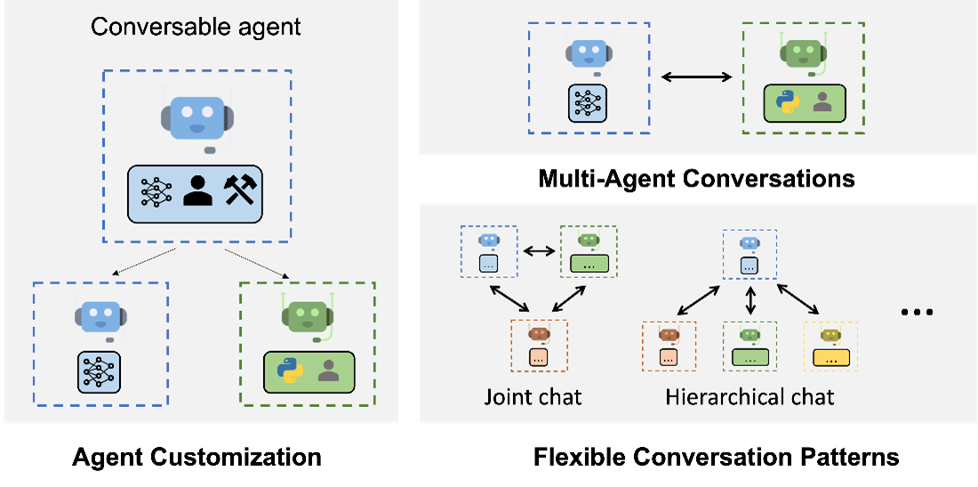
АНАЛІЗ ПРЕДМЕТНОЇ ГАЛУЗІ
Огляд аналогів: Microsoft AutoGen
Переваги
Детальне налаштування параметрів кожного агента (модель, інструкції, функції).
Підтримка різноманітних профілів поведінки.
Гнучка маршрутизація та делегування.
Можливість інтеграції людини в цикл виконання
Недоліки
Прив'язка до однієї мовної екосистеми.
Складність розгортання в розподілених корпоративних .NET-системах.
Управління станом покладається на локальні файли або оперативну пам'ять.
Відсутність суворої підтримки транзакційності.
3

Slide 4
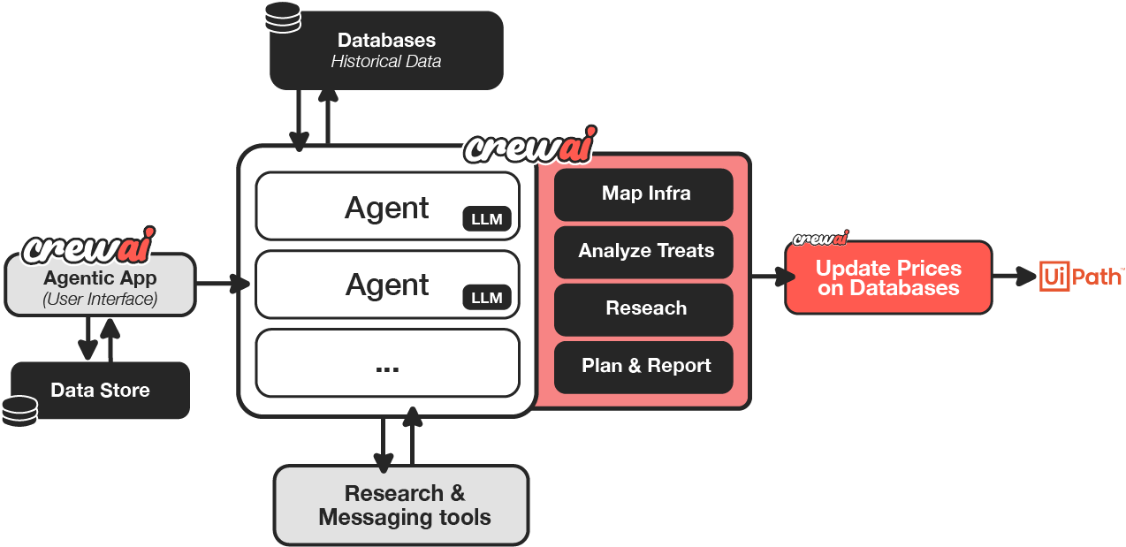
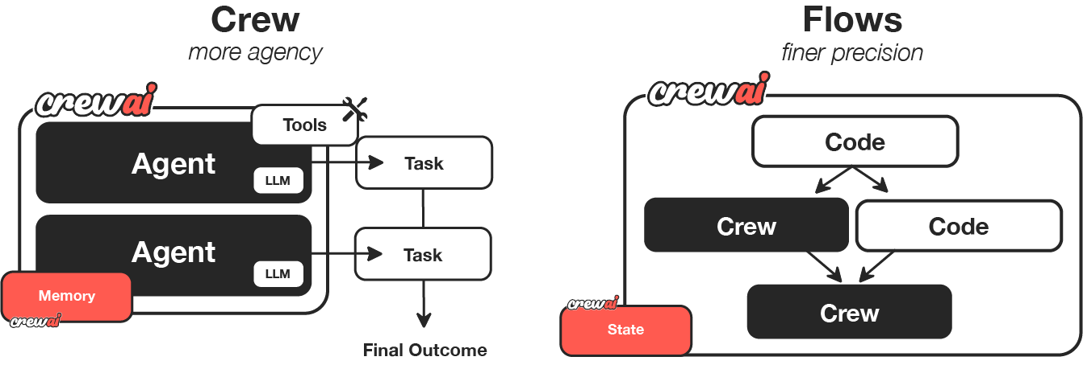
АНАЛІЗ ПРЕДМЕТНОЇ ГАЛУЗІ
Огляд аналогів: CrewAI
Переваги
Орієнтація на рольову імітацію корпоративних структур.
Кожен агент має чітку посаду, бекграунд та мету.
Висока адаптивність до послідовних бізнес-процесів.
Вбудовані засоби управління пам'яттю для передачі контексту.
Недоліки
Реалізовано як бібліотека без розмежування архітектурних шарів.
Синхронне блокування потоків під час довготривалих викликів LLM.
Зберігання стану без підтримки реляційних баз даних.
Обмежені можливості горизонтального масштабування окремих вузлів.
4

Slide 5
ФОРМУВАННЯ ВИМОГ
Постановка задачі
Висновок з аналізу
Жоден існуючий аналог не поєднує .NET-персистентність, ізольоване виконання задач та відмовостійку асинхронність комунікацій.
Ключові інженерні завдання
Проєктування мікросервісної архітектури для ізоляції логіки та стану.
Розробка центрального бекенд-оркестратора (.NET, EF Core) для реляційного зберігання конфігурацій.
Забезпечення асинхронної взаємодії через брокер повідомлень (RabbitMQ).
Створення клієнтського вебдодатка (React) та API-шлюзу (YARP) для централізованої маршрутизації.
Контейнеризація всіх сервісів для кросплатформності (Docker / Compose).
5

Slide 6








АРХІТЕКТУРА ТА ПРОЄКТУВАННЯ
Вибір технологій
Серверне ядро платформи.
Оркестрація та бізнес-логіка.
Висока продуктивність та безпека.
Entity Framework Core
Надійне управління станом.
Транзакційна цілісність.
Міграції Code-First (MS SQL Server).
Гарантована доставка задач.
Durable – черги.
Асинхронний брокер повідомлень.
WebSocket-протокол.
Двосторонній зв'язок.
Доставка подій у реальному часі.
YARP
API-шлюз та маршрутизація.
інтерактивний клієнтський інтерфейс (SPA).
Контейнеризація компонентів
Cередовище розгортання та ізоляції процесів.
6

Slide 7
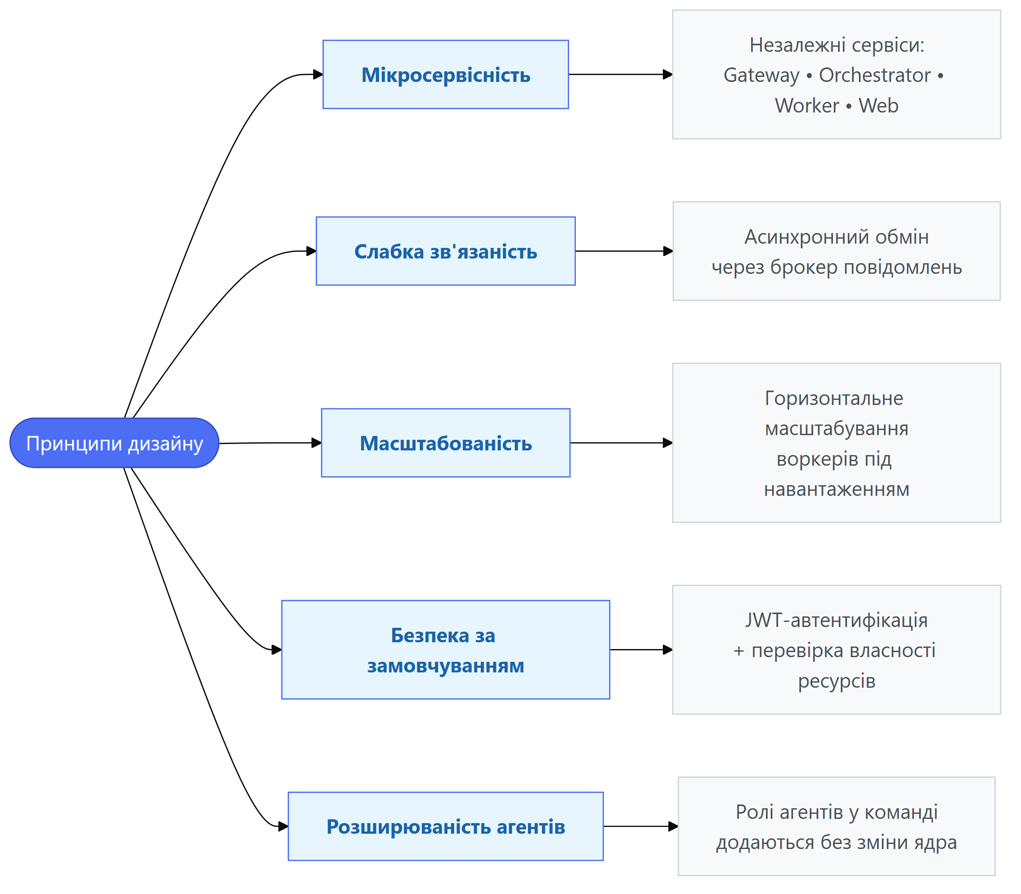
АРХІТЕКТУРА ТА ПРОЄКТУВАННЯ
Дизайн системи: Принципи
7

Slide 8
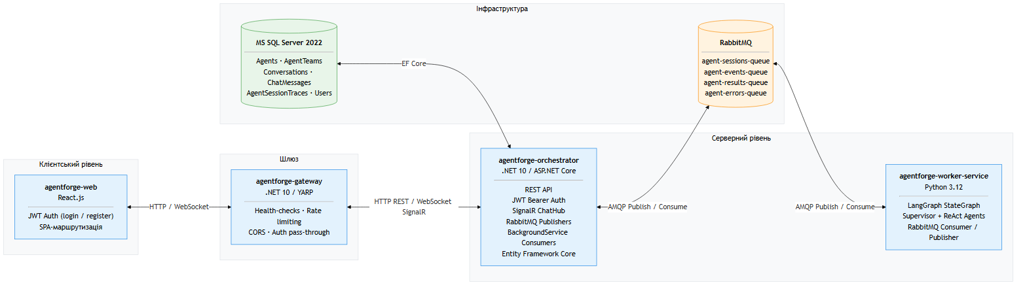
АРХІТЕКТУРА ТА ПРОЄКТУВАННЯ
Загальна архітектура ПЗ
8

Slide 9
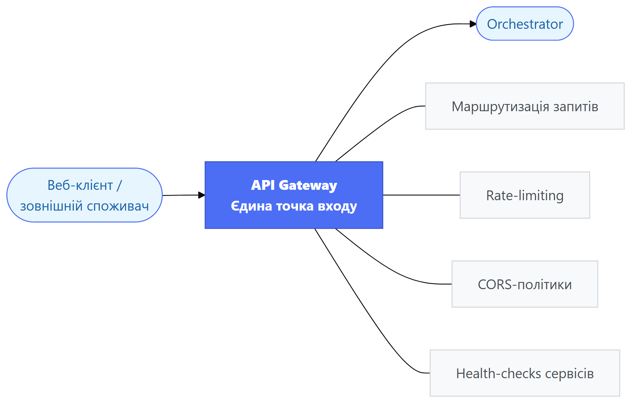
ПРОГРАМНІ РІШЕННЯ
Опис ключових сервісів. API - шлюз
9

Slide 10
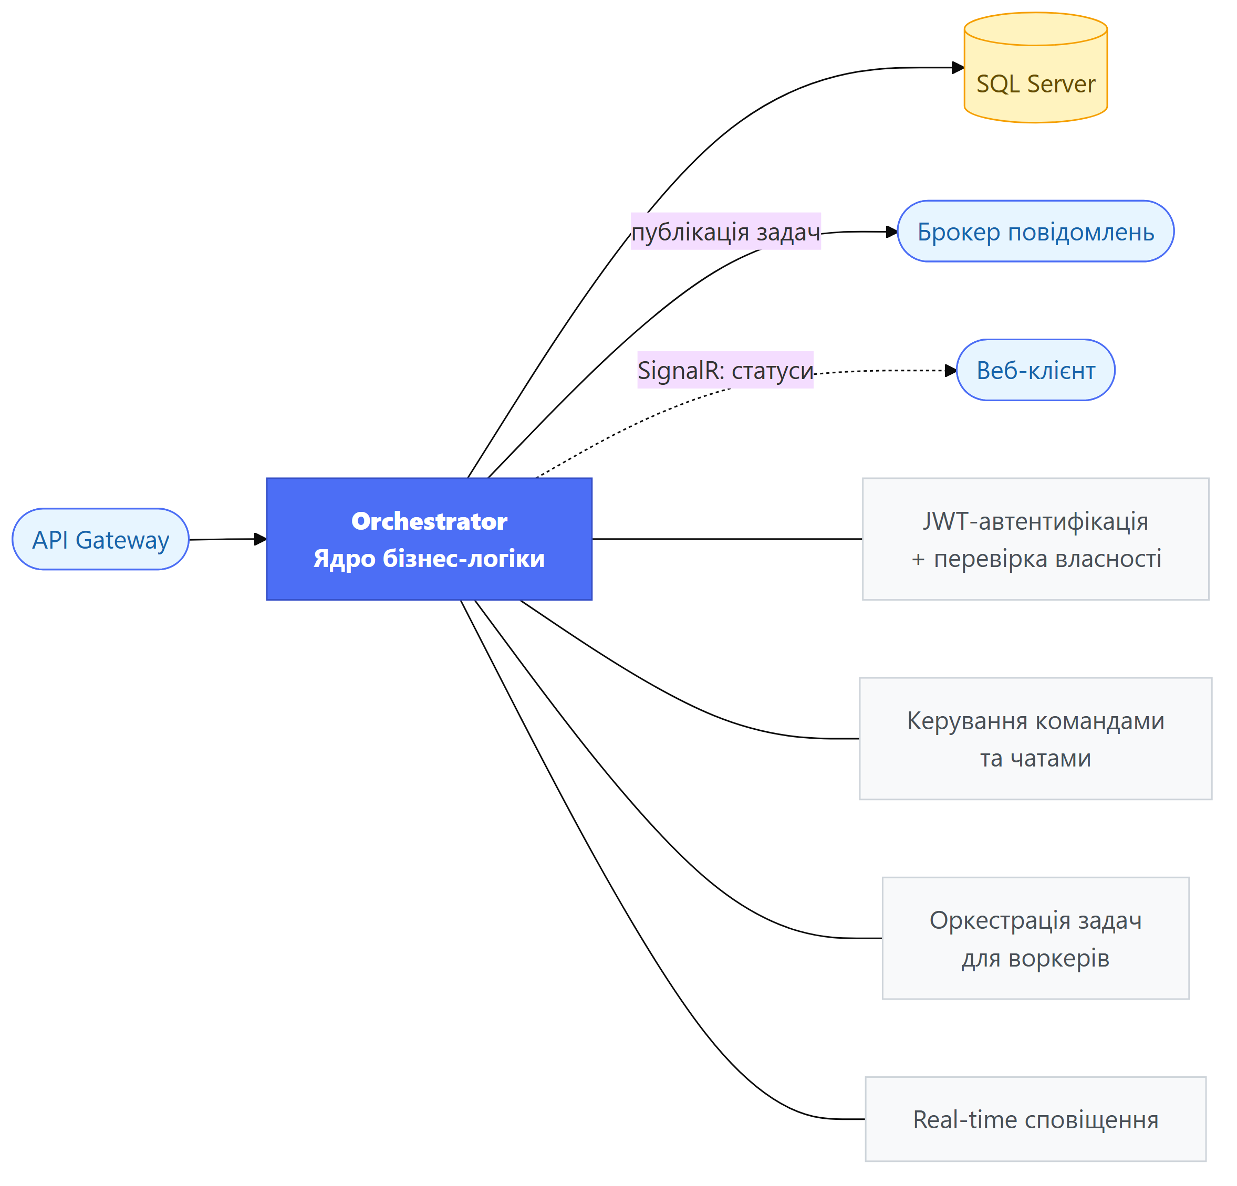
ПРОГРАМНІ РІШЕННЯ
Опис ключових сервісів. Оркестратор
10

Slide 11
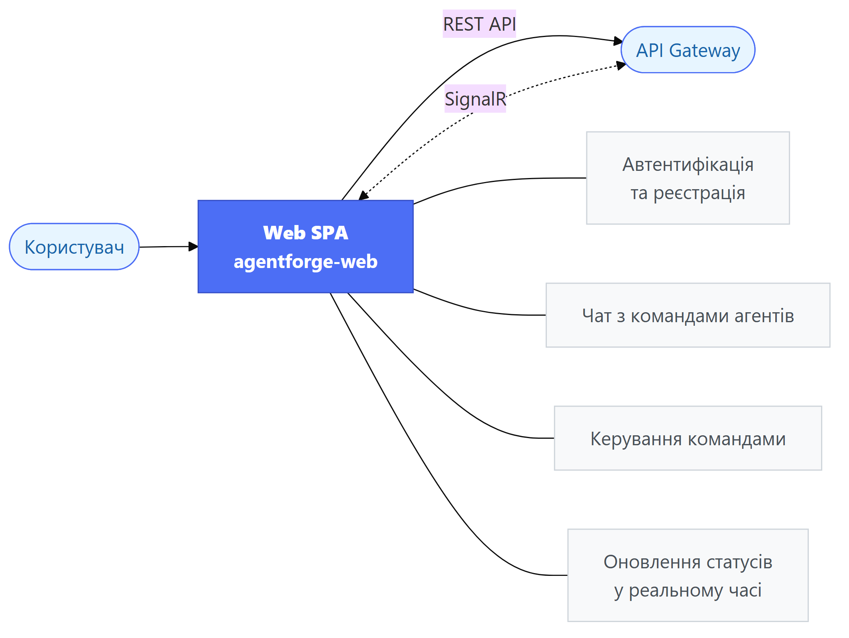
ПРОГРАМНІ РІШЕННЯ
Опис ключових сервісів. Веб – застосунок
11

Slide 12
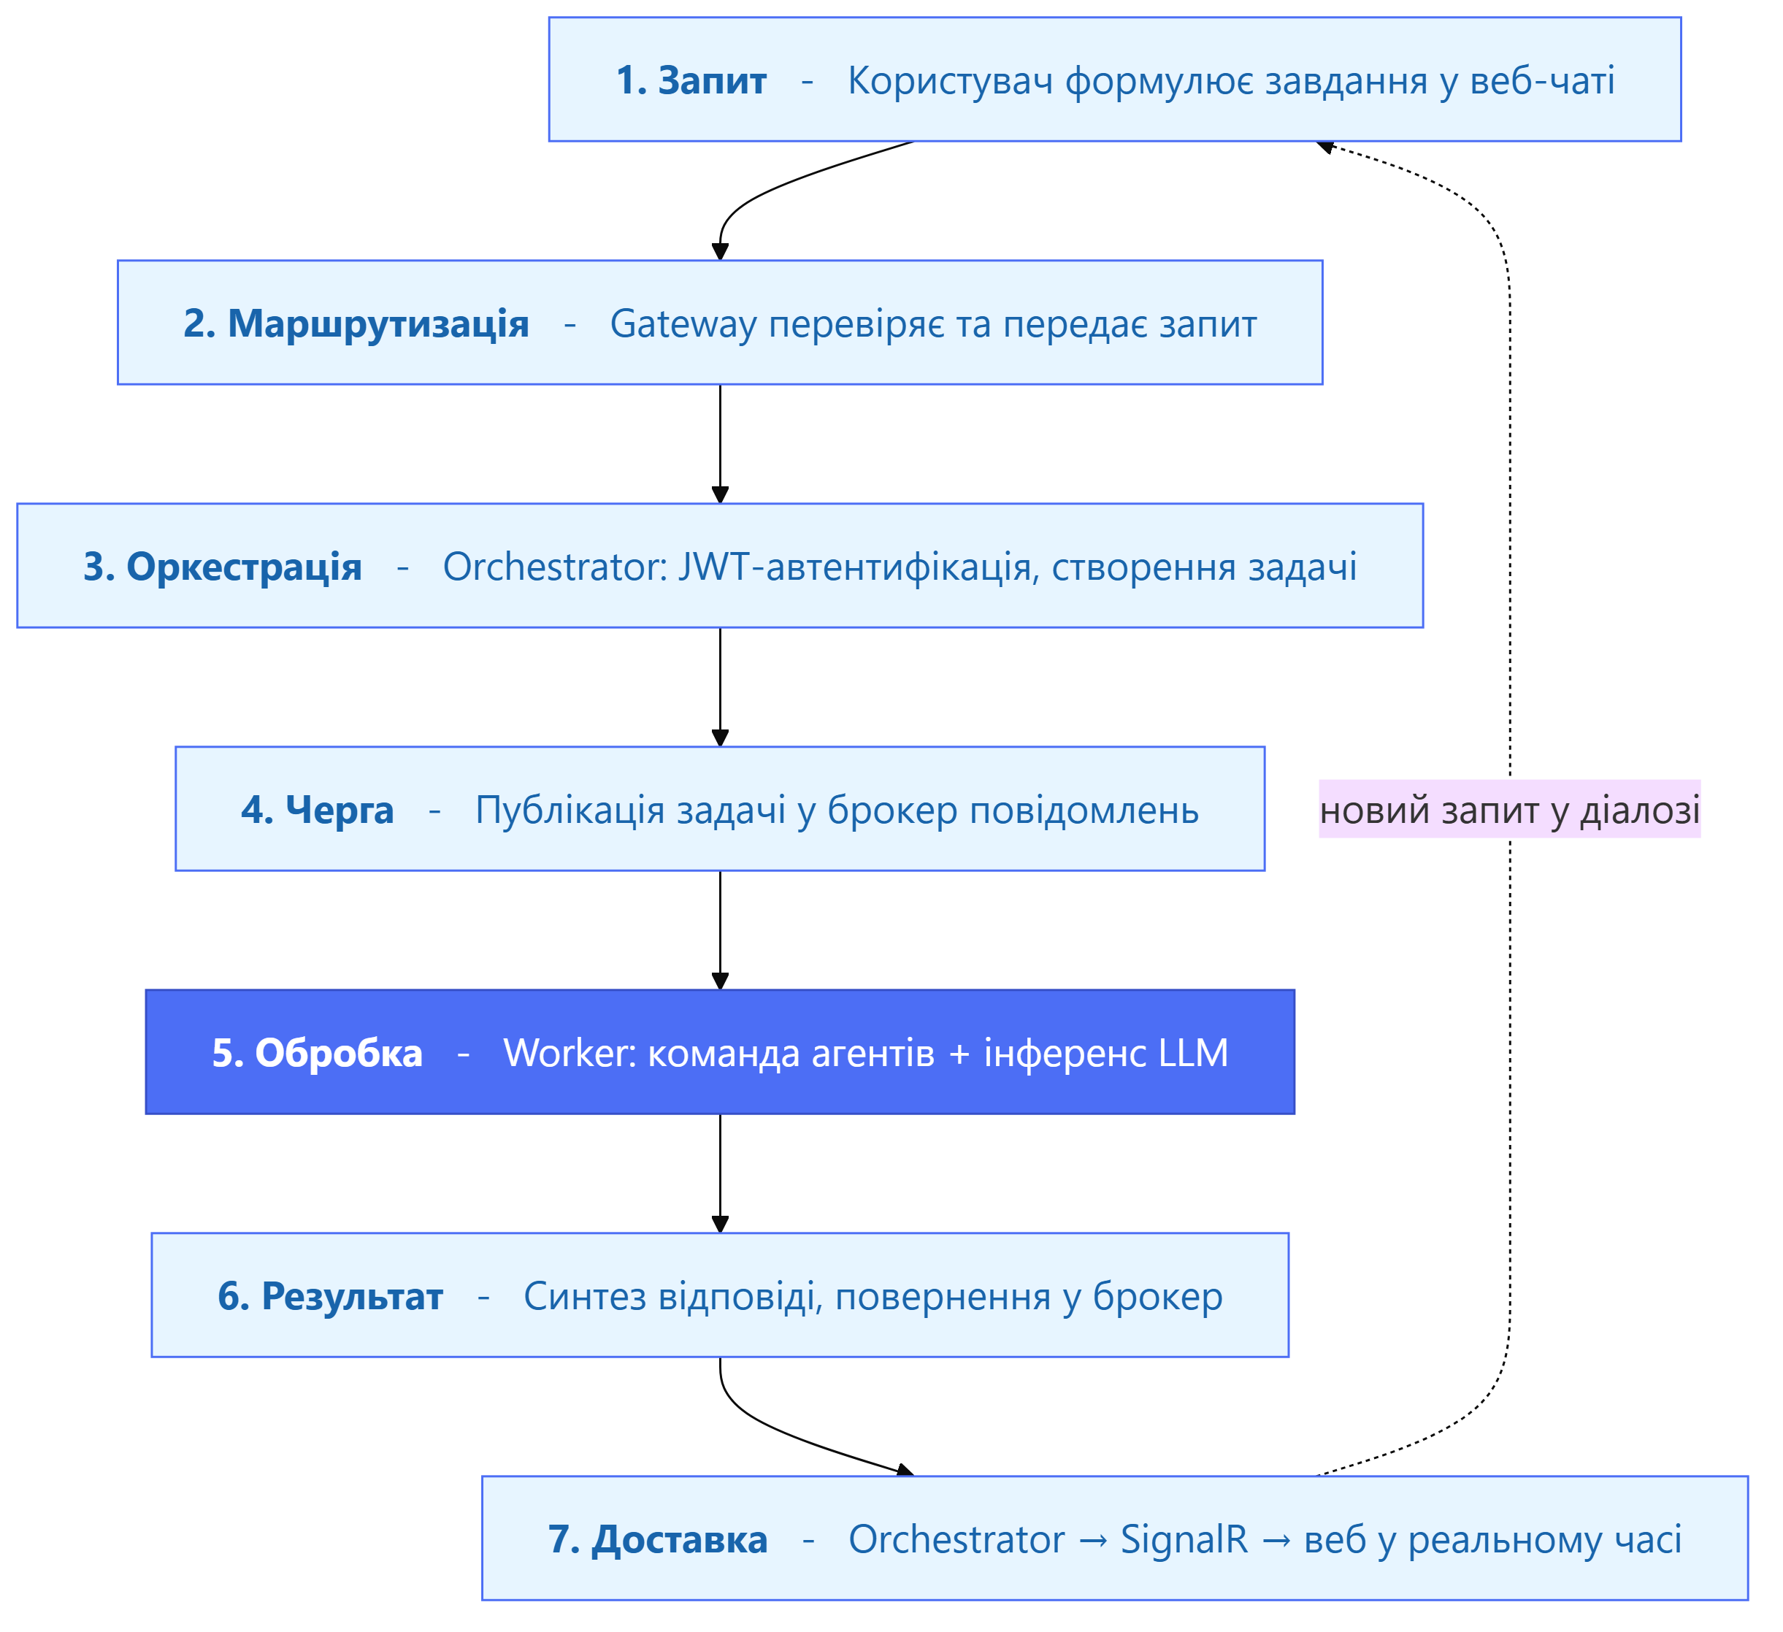
ПРОГРАМНІ РІШЕННЯ
Практичне застосування: Життєвий цикл
12

Slide 13
ТЕСТУВАННЯ ПЗ
Модульне тестування бізнес-логіки
Об'єкт тестування
Сервісний шар оркестратора: ChatService, AuthService, AgentService.
Перевірка бізнес-правил без звернення до реальної БД та брокера.
Підхід та інструменти
Патерн AAA (Arrange, Act, Assert).
Фреймворк xUnit.
Moq для макетування репозиторіїв та видавця повідомлень.
FluentAssertions для виразних тверджень.
Покриття
Валідація сесій та приналежності розмов.
Перевірка генерації JWT токенів.
Обробка винятків (KeyNotFound, ForbiddenAccess).
Коректна публікація задач у чергу.
13

Slide 14
ТЕСТУВАННЯ ПЗ
Інтеграційне тестування API-шлюзу
Об'єкт тестування
API-шлюз YARP як єдине ціле.
Перевірка конфігурації маршрутизації та політик безпеки без макетування внутрішніх компонентів шлюзу.
Підхід
WebApplicationFactory для запуску застосунку в пам'яті.
Ізольоване тестове середовище з HTTP-клієнтом.
Сценарії (RoutingConfigurationTests)
Перевищення ліміту запитів (очікується 429 Too Many Requests).
Валідація кінцевої точки /health (очікується 200 OK).
Маршрутизація /api/ та /hubs/ на правильні кластери.
14

Slide 15
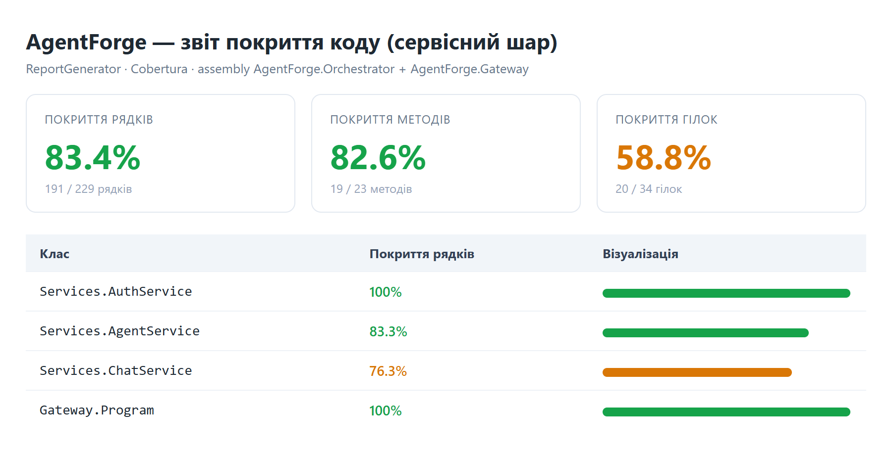
ТЕСТУВАННЯ ПЗ
Інтеграційне тестування API-шлюзу. Метрики
15

Slide 16
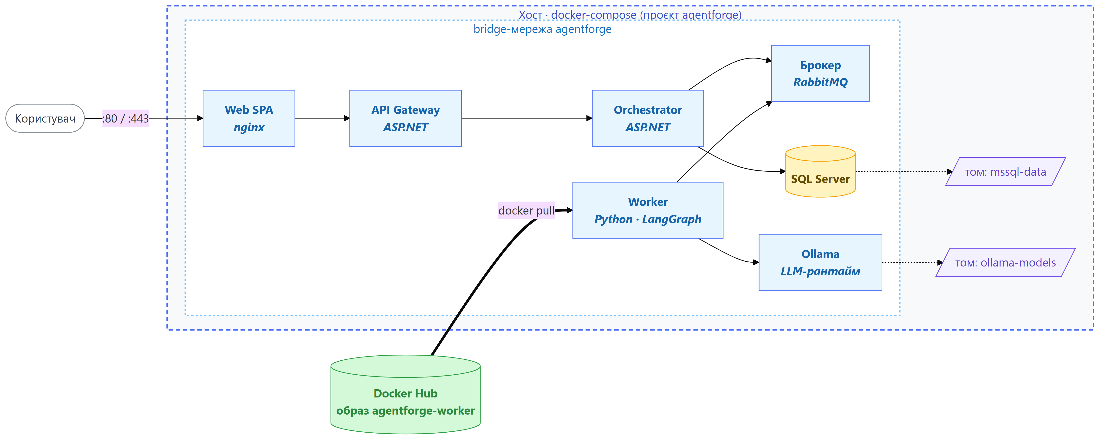
ВПРОВАДЖЕННЯ
Контейнеризація та розгортання
16

Slide 17
ВИСНОВКИ
Підсумки роботи
Досягнення
Спроєктовано мікросервісну архітектуру з чітким розмежуванням відповідальності.
Розроблено .NET – оркестратор із JWT – автентифікацією, EF Core та інтеграцією RabbitMQ.
Реалізовано неблокуючу обробку з доставкою подій через SignalR та API-шлюз.
Налаштовано єдине середовище розгортання за допомогою Docker Compose.
Забезпечено якість коду через комплексне модульне та інтеграційне тестування.
17

